Slide 1
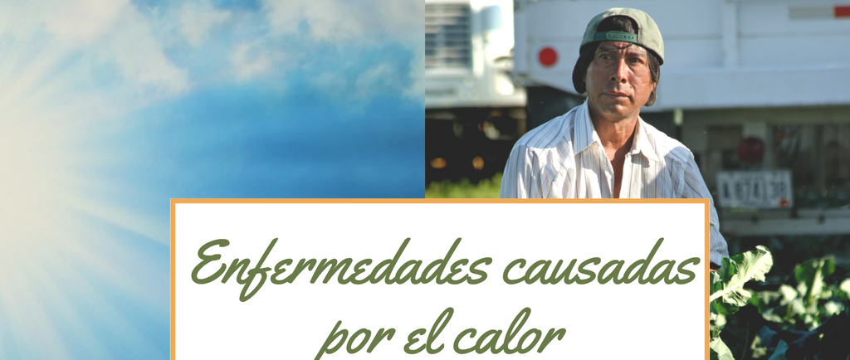

Slide 2
Noticias desde California
https://youtu.be/wsXUGwFEt_U
Notes:
Entrenador: PONGA EL VIDEO.
Entrenador: AL FINAL DEL VIDEO- Este video muestra un caso extremo de enfermedades causadas con el calor - alguien murió. En Florida, en 2015, hubo por lo menos dos casos de trabajadores que murieron piscando, uno piscando naranjas y el otro tomates. Pero las enfermedades causadas con el calor no siempre terminan en la muerte, otro caso grave es una discapacidad permanente, y probablemente muchos de nosotros ya hemos sufrido de estar enfermedades, o por lo menos hemos estado cerca de tenerlas. Por ejemplo, muchos expertos coinciden en que la sensación de estar sedientos es el primer síntoma de una enfermedad causada con el calor.
Entrenador: PREGUNTA
¿Ustedes alguna vez se han enfermado por el calor o han observado a algún compañero enfermarse por el calor? No necesariamente que tuviera que ir al hospital, pero por lo menos sentirse enfermo por el calor......
ESPERE QUE LOS PARTICIPANTES RESPONDAN/ANIMELOS A QUE RESPONDAN
SI ES NECESARIO, HAGA MAS PREGUNTAS PARA CLARIFICAR Y TRATE DE CONECTARLO CON EL ENTRENAMIENTO
CUANDO SEA POSIBLE DIGALE COSAS POSITIVAS A LOS PARTICIPANTES

Slide 3
Hoy hablaremos sobre
¿Cómo se pueden evitar las enfermedades causadas por el calor?
Qué hacer si usted o alguien que conoce experimenta una enfermedad causada por el calor
¿Por qué ocurren las enfermedades causadas por el calor?

Slide 4
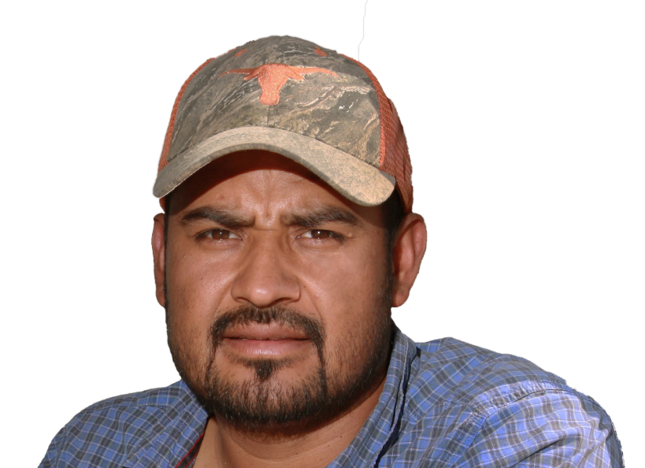
¿Qué son las enfermedades causadas por calor?
Notes:
Entrenador: PREGUNTE
¿Qué piensan ustedes que son las enfermedades causadas por el calor?
ESPERE QUE LOS PARTICIPANTES RESPONDAN

Slide 5
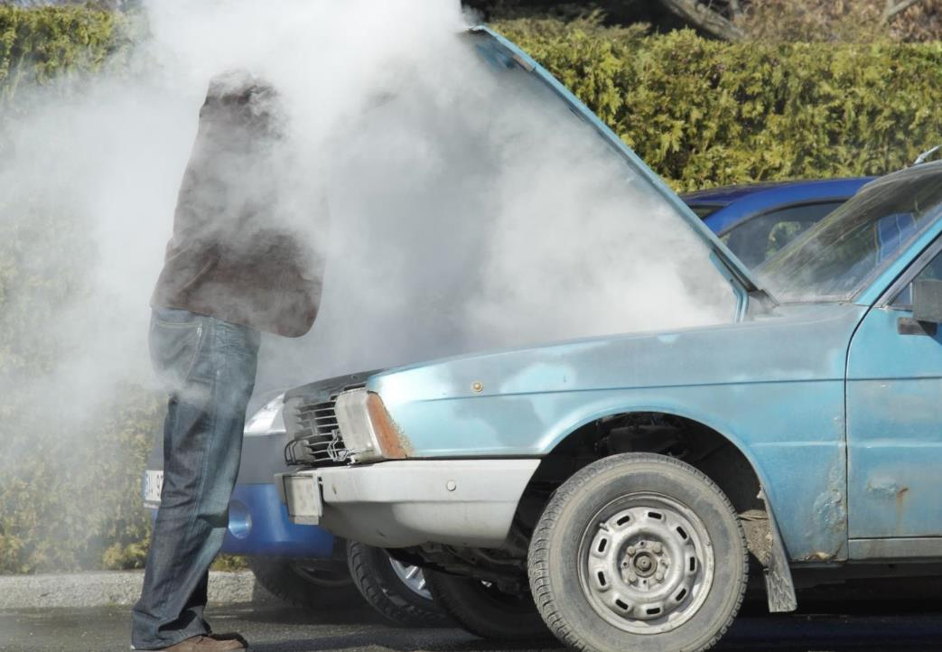
El cuerpo no puede enfriarse, sufre un sobre- calentamiento.
Notes:
TOME LAS RESPUESTAS DE LOS PARTICIPANTES Y DESPUES HAGA LA COMPARACION CON EL SISTEMA DE ENFRIADO DEL CARRO
Entrenador: Creemos que esta foto es una buena comparación de lo que es una enfermedad causada por el calor. Cuando un carro no tiene suficiente agua, aceite, o es forzado a su límite, se sobrecalienta. Lo mismo pasará con nuestro cuerpo si no tenemos suficiente agua, electrolitos, y trabajamos más allá de nuestra capacidad humana. Como dijimos antes, si usted tiene sed, es porque su cuerpo ya sabe que no tienes suficiente agua para enfriarse. Su cuerpo le está avisando que se está sobrecalentando.
Entrenador: PREGUNTE APUNTANDO A LA PANTALLA
¿Usted cree que el carro dio avisos antes de llegar a este estado?
ESPERE QUE LOS PARTICIPANTES RESPONDAN/ANIMELOS A QUE RESPONDAN
SI ES NECESARIO, HAGA MAS PREGUNTAS PARA CLARIFICAR
Entrenador: Si el carro hubiera tenido un monitor, como una luz en el panel cuando el carro se estaba recalentado, el dueño podría haber tomado algunas precauciones como ponerle agua. Nuestro cuerpo también envía señales cuando nos estamos recalentando. El poder reconocer estas señales y actuar inmediatamente es lo que hace que las enfermedades por calor se puedan prevenir. La gente no tiene por qué morir por el calor, ni siquiera terminar en el hospital. Si reconoce la enfermedad puede cambiar sus efectos, disminuir su riesgo, e incluso ser más productivo.
Entrenador: NEXT CLICK FOR ANIMATION
Entrenador: Las enfermedades por calor pasan cuando el cuerpo no puede enfriarse, y sufre un sobrecalentamiento,

Slide 6
Trabajadores agrícolas cargando un camión
Mineros
Trabajadores de la construcción
Trabajadores agrícolas recogiendo cultivos
Notes:
Entrenador: PREGUNTE
¿Quién cree usted que está más afectado por el calor?
ESPERE QUE LOS PARTICIPANTES RESPONDAN/ANIMELOS A QUE RESPONDAN
SI ES NECESARIO, HAGA MAS PREGUNTAS PARA CLARIFICAR
Entrenador: Casi todos los trabajadores pudieran estar en riesgo de enfermarse por el calor- pero especialmente los trabajos físicos y al aire libre; como por ejemplo, la pesca, la construcción, y la agricultura. Pero también trabajadores dentro de ambientes calientes como los trabajadores de cocina y panadería, mineros y trabajadores de fábrica.

Slide 7
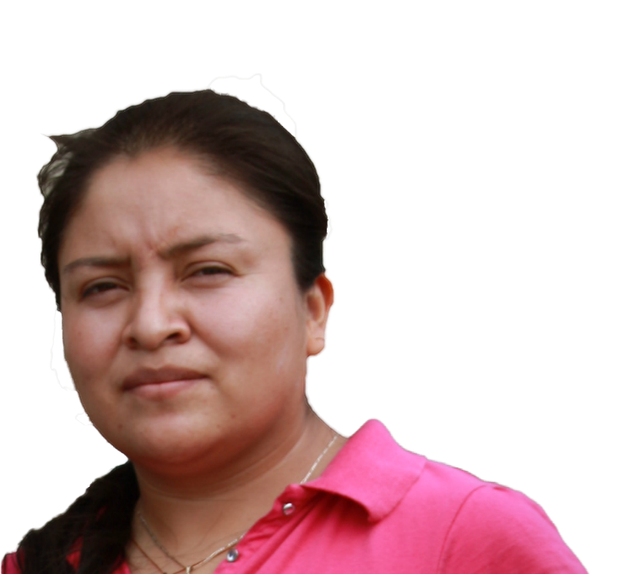
¿Están los trabajadores agrícolas en mayor peligro?

Slide 8
Los trabajadores agricolas tienen 20 veces mas chances de morir por el calor que otros trabajadores.
Notes:
Entrenador: Si usted pensó que los trabajadores agrícolas están en mayor riesgo de sufrir enfermedades causadas con el calor, usted tiene razón. El Centro de Control de Enfermedades piensa que los trabajadores agrícolas tiene veinte veces más chance de morir por una enfermedad de calor que cualquier otro trabajador en los Estados Unidos.
Entrenador: Ojo, el Centro de Control de Enfermedades dice que estos trabajadores agrícolas incluyen a los trabajadores de cualquier cultivo y cualquier parte de la operación; es decir desde los trabajadores de la industria del embalaje (las empacadoras), hasta los conductores de autobuses, los supervisores, los capataces, contratistas, y rancheros. Cualquier trabajador en los campos, es decir aquellos que están piscando, plantando o desyerbando podrían estar en mayor riesgo.

Slide 9
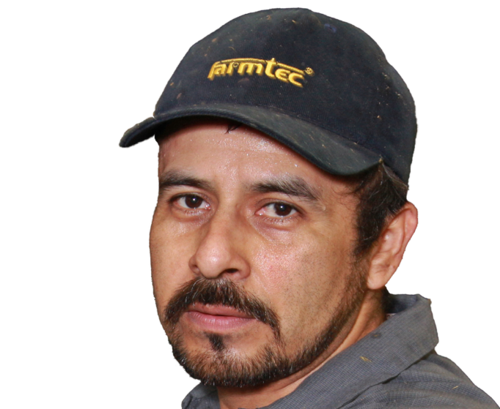
¿A quién le afecta el calor?
Notes:
Entrenador: PREGUNTE
¿Quién es afectado por el estrés por calor?
ESPERE QUE LOS PARTICIPANTES RESPONDAN/ANIMELOS A QUE RESPONDAN
SI ES NECESARIO, HAGA MAS PREGUNTAS PARA CLARIFICAR
RECONOSCA LAS PARTICIPACIONES POSITIVAS

Slide 10
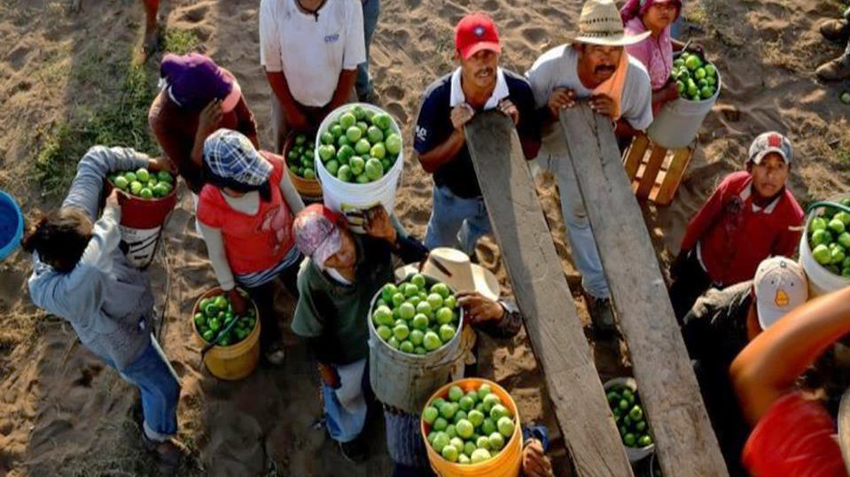
¡El calor nos afecta a TODOS!
Notes:
Entrenador: Sí, todo el mundo está afectado, hombre y mujer, joven y viejo, mexicano, americano, salvadoreño, guatemalteco, canadiense.... TODOS. Pero particularmente, cualquier trabajador que vive o trabaja en condiciones calurosas y húmedas (como la que tenemos aquí en el sur de GA y el norte de FL) corre el riesgo de sufrir enfermedades causadas por el calor, incluso cuando son jóvenes y sanos.

Slide 11
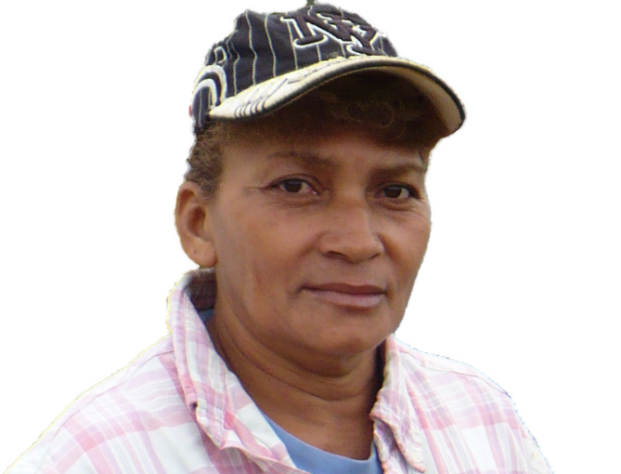
¿Cómo se enfrian nuestros cuerpos?
Notes:
Entrenador: PREGUNTE
¿Porque sudan tanto los trabajadores agrícolas?
Entrenador: ESPERE QUE LOS PARTICIPANTES RESPONDAN/ANIMELOS A QUE RESPONDAN
SI ES NECESARIO, HAGA MAS PREGUNTAS PARA CLARIFICAR

Slide 12
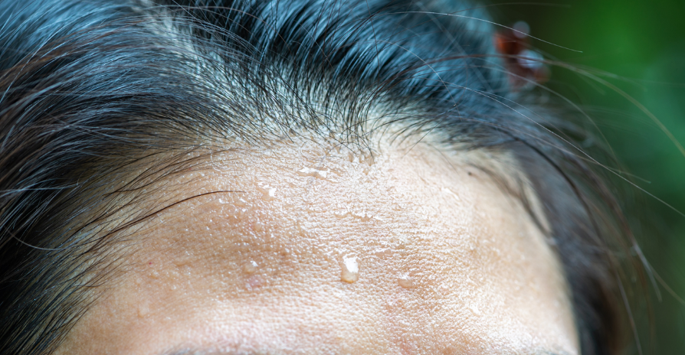
El Sudor
Nuestra defensa contra el calor
Notes:
Entrenador: ¡Nuestro sistema de enfriamiento es increíble! La sudoración es la respuesta primaria contra el calor al enfriar el cuerpo.
Entrenador: PREGUNTE
¿Cómo hace la sudoración para enfriar el cuerpo?
ESPERE QUE LOS PARTICIPANTES RESPONDAN/ANIMELOS A QUE RESPONDAN
SI ES NECESARIO, HAGA MAS PREGUNTAS PARA CLARIFICAR
RECONOSCA LAS PARTICIPACIONES POSITIVAS
Entrenador: Realmente el sudor no es lo que nos enfría, pues al salir de nuestro cuerpo tiene nuestra misma temperatura; lo que enfría a nuestro cuerpo es cuando ese sudor se evapora. Cuando las gotas de sudor se evaporan o se secan, bajan la temperatura del cuerpo. Por eso es que usar ropa pesada puede causar que su cuerpo se sobrecaliente- porque no dejan que el sudor se evapore.
Entrenador: El sudor es principalmente agua-además de electrolitos- entonces mientras más sude, mayor es la cantidad de agua que su cuerpo está perdiendo.
Entrenador: La circulación de la sangre también enfría el cuerpo. Y aunque la circulación no es la principal manera de enfriar el cuerpo, el sistema de la sangre hará un mejor trabajo si el cuerpo tiene suficiente agua.
Entrenador: PREGUNTE:
¿Se acuerdan del carro botando humo en la foto anterior, por qué piensa usted que pasó esto?
ESPERE QUE LOS PARTICIPANTES RESPONDAN/ANIMELOS A QUE RESPONDAN
SI ES NECESARIO, HAGA MAS PREGUNTAS PARA CLARIFICAR
RECONOSCA LAS PARTICIPACIONES POSITIVAS

Slide 13
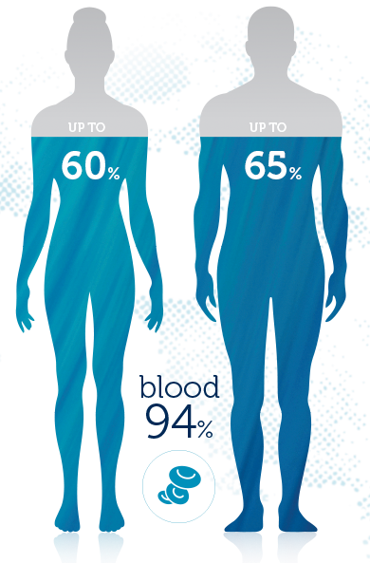
Notes:
Entrenador: REPITA LAS EXPERIENCIAS DE LOS TRABAJADORES, Y LOS DOS CASOS DE FLORIDA, PARA HABLAR DE LA CANTIDAD DE AGUA QUE LOS HUMANOS TIENEN EN EL CUERPO.
Entrenador: ¿Sabía usted que el promedio de agua en el cuerpo humano es del 60%, y que el resto es 20% grasa y 20% proteínas y minerales? Si desequilibramos estos porcentajes, nuestro cuerpo va a empezar a sonar la alarma. En las lecciones siguientes, vamos a hablar de cómo perdemos agua, y de algunas de las señales de alarma antes de que ocurra una enfermedad relacionada con el calor, pero antes de eso, vamos a repetir lo que ya vimos:
Cualquier persona puede ser afectada por enfermedades causadas por el calor; sin embargo
2. Son los trabajadores agrícolas los que se encuentra en mayor riesgo de sufrir enfermedades causadas con el calor. Al punto de ser la ocupación con mayor número de muertes por calor.
3. El riesgo de sufrir una enfermedad relacionada con el calor es porque los trabajadores agrícolas sudan mucho y se deshidratan.
4. Nuestro cuerpo es en su mayoría agua, y cuando perdemos agua, o nos comienza a deshidratar, afecta todos los sistemas de nuestro cuerpo.
5. Debido a que las enfermedades relacionadas con el calor son enfermedades progresivas, los síntomas se pueden identificar fácilmente y por lo tanto se pueden prevenir.

Slide 14
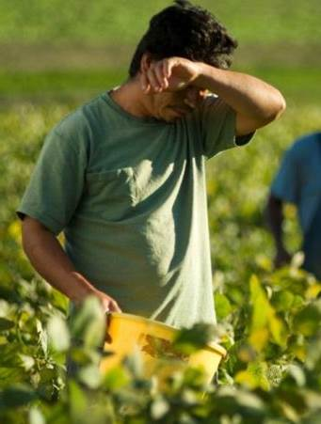
Deshidratación
Cuando nuestro cuerpo se queda sin agua
Notes:
SLIDE W/ANIMATION
Entrenador: PREGUNTE
¿Se acuerdan del carro botando humo en la foto anterior, por qué piensa usted que pasó esto?
ESPERE QUE LOS PARTICIPANTES RESPONDAN/ANIMELOS A QUE RESPONDAN
SI ES NECESARIO, HAGA MAS PREGUNTAS PARA CLARIFICAR
RECONOSCA LAS PARTICIPACIONES POSITIVAS
NEXT CLICK FOR ANIMATION
Entrenador: Lo más probable es que se quedó sin agua, ¿verdad? Tal vez el radiador tenía una fuga, o el propietario no le puso agua por mucho, mucho tiempo. Nuestro cuerpo también necesita agua, nuestra sudoración es la fuga, y cuanto más trabajamos, más agua perdemos.
Además, el carro podría haber estado bajo en aceite, ¿verdad? Bueno, cuando sudamos no sólo perdemos agua. ¿Ha probado su sudor? Ese sabor a sal son electrolitos; minerales que ayudan a nuestro cuerpo a funcionar. Necesitamos agua y electrolitos para prevenir las enfermedades relacionadas con el calor.
Hay muchas formar de reponer estos electrolitos; la mayoría de ustedes beben bebidas deportivas. Esos productos tienen electrolitos, aunque hay otras bebidas como el agua de coco, e incluso un agua de limón con un poco de sal. Solo recuerde que estas bebidas no van a sustituir el agua que necesita beber.
La sudoración es importante para enfriar el cuerpo. Pero si como el radiador que se quedó sin refrigerante, si nuestro cuerpo suda sin reemplazar el agua que estamos perdiendo se quedara sin agua. Estará deshidratado.

Slide 15
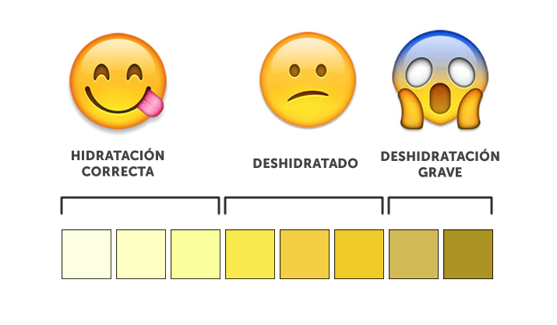
Notes:
Entrenador: CLICK PARA AVANZAR LA GRAFICA
Una forma sencilla de saber que tan deshidratado esta es por el color de su orina. Si su orina esta muy obscura es porque su cuerpo no tiene suficiente agua.

Slide 16
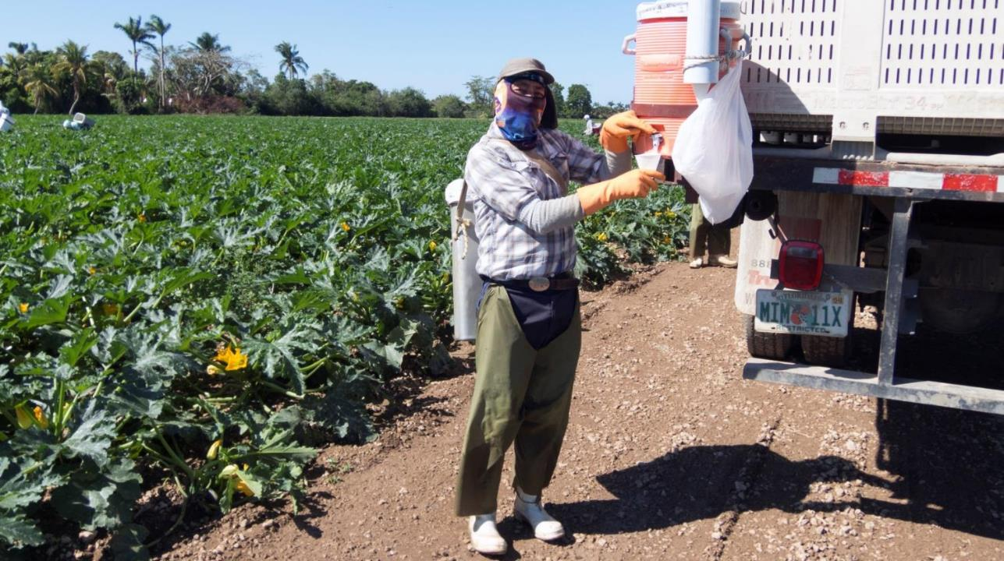
Notes:
Entrenador: Tomar agua potable es la forma más importante de mantenerse hidratado y prevenir las enfermedades causadas por el calor.
De acuerdo con la Administración de Seguridad y Salud Ocupacional (OSHA), la agencia del Departamento de Trabajo a cargo de regular y prevenir las lesiones en el trabajo; los trabajadores deben beber 1 vaso (250mL) de agua cada 20 minutos cuando trabajan en el calor. Sabemos que esto es poco realista en el trabajo que ustedes hacen. Sin embargo, queremos que usted tenga una estrategia para tener suficiente agua en su cuerpo y así soportar la jornada sin riesgos. Por ejemplo, beber un galón de agua antes, durante y al final del día.
Aunque no hay regulaciones sobre el trabajo en el calor con la excepción de California y el estado de Washington. OSHA investigará cualquier enfermedad relacionada con el calor en la que los trabajadores terminen en la clínica u hospital. Los trabajadores, de acuerdo con esta agencia, deberían tener acceso a agua potable, vasos desechables, y tiempo para acceder a esta agua. Sin embargo, la agencia no realiza inspecciones en los campos.. Recuerde, si usted se enferma en el trabajo, su patrón tiene la obligación de pagar por sus gastos médicos, aunque no necesariamente pagaría por su incapacidad. Esto depende del tamaño de la compañía.
Las regulaciones federales, como la norma de protección de los trabajadores, o WPS, también requieren agua en el campo y baños. Los baños, según este reglamento, deben estar a una distancia razonable, deben estar limpios, tener papel sanitario, y un lugar para lavarse las manos antes y después de ir al baño. Sabemos que muchos trabajadores evitan ir al baño por razones de trabajo, pero también porque no hay baños o están muy sucios. Ir al baño a tiempo es importante. Si usted se aguanta de más podría sufrir de una infección en sus vías urinarias o peor aún podría dañar el funcionamiento de sus riñones.
Si usted no tiene acceso a agua potable y baños ¡quéjese, ¡usted está en su derecho! Trate de quejarse en grupo, para que lo escuchen.

Slide 17
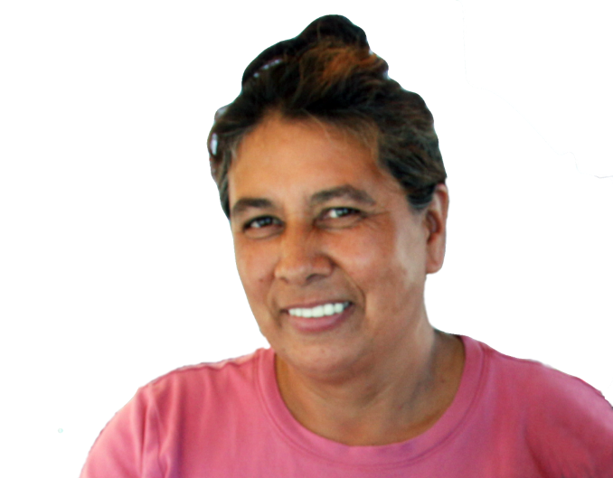
¿Por qué sudan tanto los trabajadores agricolas?
Notes:
Entrenador: PREGUNTE
¿Porque sudan tanto los trabajadores agrícolas?
Entrenador: ESPERE QUE LOS PARTICIPANTES RESPONDAN/ANIMELOS A QUE RESPONDAN
SI ES NECESARIO, HAGA MAS PREGUNTAS PARA CLARIFICAR

Slide 18
Calor Ambiental
Calor de Esfuerzo
Notes:
Entrenador: Nos han dado muy buenas respuestas. Todas esas ideas se pueden reducir a dos categorías. Los trabajadores del campo sudan mucho porque están expuestos al calor, es decir al medio ambiente y porque trabajan muy duro. Es decir, su sudor viene del calor ambiental y del calor que produce su cuerpo al estar haciendo fuerzas; algo que llamamos calor de esfuerzo.

Slide 19
Factores Ambientales
El viento
La humedad
La sombra
La temperatura
Notes:
Entrenador: PREGUNTE
¿Qué significa "calor ambiental"?
ESPERE QUE LOS PARTICIPANTES RESPONDAN/ANIMELOS A QUE RESPONDAN
SI ES NECESARIO, HAGA MAS PREGUNTAS PARA CLARIFICAR.
RECONOSCA LAS PARTICIPACIONES POSITIVAS
Entrenador: El calor ambiental se refiere a muchas cosas. Hoy nos vamos a enfocar en tres cosas que están relacionadas con el tiempo ambiental.
Primero, está la temperatura, que es la medida que dice que tan frio o caliente está el tiempo. En la mayoría de los países del mundo utilizamos el grado Celsius para marcar la temperatura, pero en los Estados Unidos se utiliza el grado Fahrenheit. 50 grados Fahrenheit son 10 grados centígrados; 68 grados Fahrenheit son 20 grados Celsius, y 86 grados Fahrenheit son 30 grados Celsius.
Ahora, aunque un termómetro puede darle la temperatura actual, los efectos de esta temperatura en su cuerpo se pueden ver fuertemente afectada por otras condiciones ambientales como la humedad. Por ejemplo, alguno de ustedes talvez escucho que la temperatura es de 85 grados Fahrenheit, pero que se siente como si fueran 90 grados Fahrenheit. ¿Qué significa esto?
La humedad es un factor importante del calor. Cuanto más húmedo es, más calor se crea en su entorno. Esos son los 5 grados de diferencia en el ejemplo anterior. Vamos a poner un ejemplo, cuando yo era un niño fui a los partidos de fútbol en Zacatepec, México, es un lugar bajo el nivel del mar. Siempre juegan al mediodía, y antes del juego riegan el campo. Los jugadores de ese equipo entrenan en las mismas circunstancias todos los días, pero el equipo visitante no lo hizo. ¿Qué crees que sucede en el tiempo compensatorio? El otro equipo estaba agotado antes del final del partido.
La humedad hace que su cuerpo se sobrecaliente porque hace que sea difícil que el sudor se evapore. Antes le dije el sudor por sí solo no enfría el cuerpo- cuando el sudor se evapora o se seca hace que la temperatura del cuerpo baje. Cuando hay mucha agua en el aire- es decir humedad- el sudor no se seca. Y si eso no pasa, el sistema de enfriado del cuerpo no funciona.
El movimiento del aire es otro factor que aumenta la temperatura en los campos. Ya sabes, las casas viejas solían tener techos altos, y en muchos de nuestros países nuestros aires acondicionados son un ventilador o las ventanas abiertas. Los ventiladores y las ventanas abiertas dejan el aire correr. Cuanto más viento, más fresco sentimos porque nuestro sudor se evapora más rápido. Es por eso que algunos cultivos como los campos de elote (maíz) o los invernaderos pueden sentirse más calientes, porque no corre el viento.
El calor ambiental, entonces, se refiere a las condiciones que dificultan el enfriamiento de su cuerpo:
La temperaturas ambiental
La humedad
El viento y
La sombra, de la que no hablamos pero que ayuda a mantener la temperatura del cuerpo baja.

Slide 20
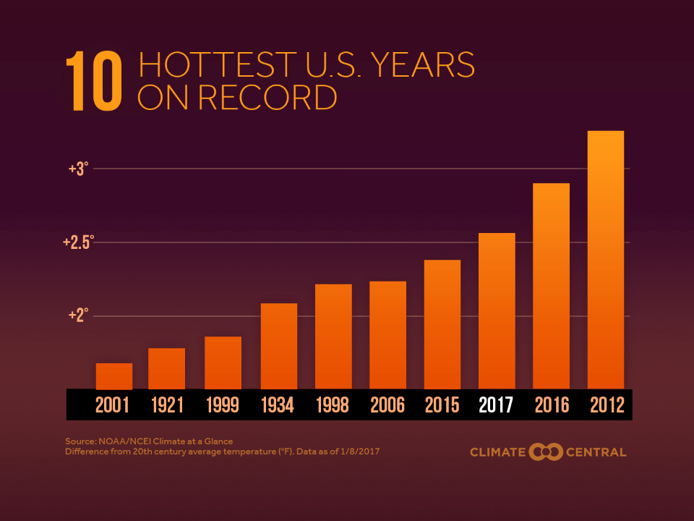
¿El trabajo al aire libre se ha incrementado?
Los 10 años más calientes de la historia
Notes:
Entrenador: Talvez han oído hablar del calentamiento global. Esta ilustración muestra ese incremento continuo de la temperatura. De 1890 a la fecha la temperatura de nuestro planeta ha aumentado 3 grados Fahrenheit. Este aumenta es importante porque a pesar de que uno podría estar trabajando en los campos durante 10 años y no haber estado enfermo antes, el aumento de la temperatura hace a los trabajadores agrícolas más susceptibles al estrés por calor.

Slide 21
Calor de Esfuerzo
Notes:
Entrenador: Nos han dado muy buenas respuestas. Todas esas ideas se pueden reducir a dos categorías. Los trabajadores del campo sudan mucho porque están expuestos al calor, es decir al medio ambiente y porque trabajan muy duro. Es decir, su sudor viene del calor ambiental y del calor que produce su cuerpo al estar haciendo fuerzas; algo que llamamos calor de esfuerzo.

Slide 22
Calor de Esfuerzo
Cargas excesivas y continuas
https://youtu.be/CsYLBzUbOQk
Notes:
Entrenador: Estas son buenas respuestas. El calor de esfuerzo se refiere al aumento de la temperatura corporal como resultado de su trabajo. Al igual que un motor se calienta mientras funciona - por lo que requiere un radiador para enfriarlo - su cuerpo genera calor cuando trabaja. Cuanto más duro trabaja, más calor genera. Por ejemplo, supongamos que usted está manejando un carro de velocidades y no sabe cómo hacer los cambios; si usted usa solo la primera el motor no va a aguantar y se va a recalentamiento o explotar. Lo mismo ocurre con nuestro cuerpo, si no estamos listos o sabemos a qué velocidad vamos a trabajar nos vamos a sobrecalentar... no vamos a explotar, pero nuestro cuerpo va a experimentar lo que vimos con el carro.
El calor de esfuerzo significa que mientras más duro usted trabaja, más calor produce. Cuando usted está corriendo, cargando y doblándose usted está produciendo más calor. Por lo tanto, es importante que usted se mantenga hidratado para que su cuerpo se enfrié.
Entrenador: PREGUNTE
¿De qué manera cree que los trabajadores del campo producen calor de esfuerzo?
ESPERE QUE LOS PARTICIPANTES RESPONDAN/ANIMELOS A QUE RESPONDAN
SI ES NECESARIO, HAGA MAS PREGUNTAS PARA CLARIFICAR
RECNOSCA LAS PARCIPACIONES POSITIVAS
Entrenador: Correcto – el calor de esfuerzo será mayor cuanto más duro trabaja o más dura es la tarea, como:
Correr en lugar de caminar
Rápidos movimientos de manos o brazos
Flexionando y doblándose frecuentemente
Sobrellenado las cubetas o los contenedores
Todos estos generan calor de esfuerzo
Entrenador: Entrenador: SELECCIONE UNA IMAGEN PARA ACCIONAR ALGUNO DE LOS VIDEOS
Entrenador: Veamos un(os) video(s) para que usted identifique quién está generando más calor….
Entrenador: Estudios recientes han demostrado que el sistema de contrato (por pieza) puede aumentar el riesgo de enfermedades relacionadas con el calor, porque esto hace que la gente trabaje más rápida y evita que los trabajadores beban suficiente agua y no le den tiempo de descanso al cuerpo para enfriarse. Entendemos que su pago depende de cuánto está haciendo, pero también debe ser consciente de que si se enferma, puede estar fuera de servicio por un tiempo. ¡Eso es lo que quisiéramos evitar!

Slide 23
Calor de Esfuerzo
Movimiento rápido de brazos
https://youtu.be/CsYLBzUbOQk

Slide 24
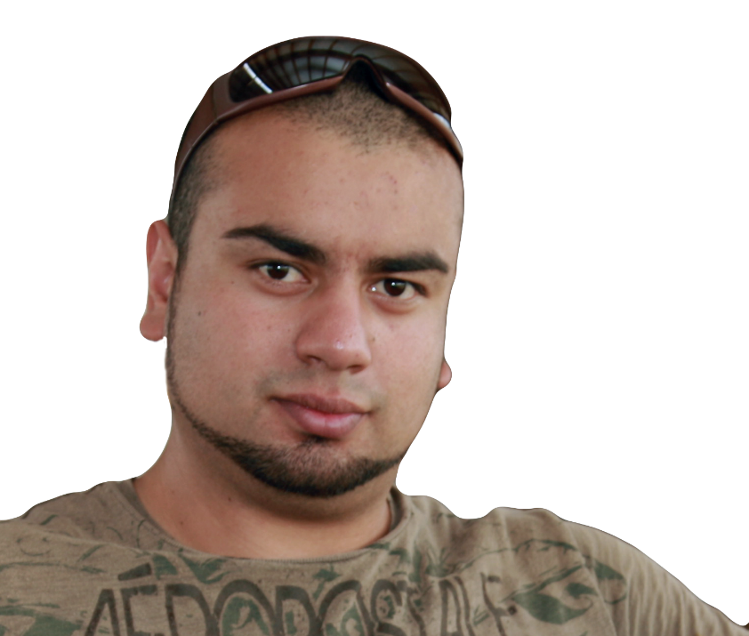
¿Qué otros factors afectan el cuerpo por el calor?
Notes:
Entrenador: PREGUNTE
¿Qué piensan ustedes que son las enfermedades causadas por el calor?
ESPERE QUE LOS PARTICIPANTES RESPONDAN

Slide 25
Factores Personales
Edad, peso, y condicion fisica
Embarazo
Conditions Medicas
Alta Presion
Diabetes
Medicamentos
Notes:
Entrenador: Como hemos visto la deshidratación es el principal factor de enfermedades causadas por el calor; también aprendimos que esa deshidratación se da por las altas temperaturas y la rapidez de trabajo, pero hay otras condiciones físicas y de salud que aumentan nuestro riesgo al calor.
Entrenador: PREGUNTE
¿Qué condiciones físicas y médicas piensan que pondrían a una persona en mayor riesgo?
ESPERE QUE LOS PARTICIPANTES RESPONDAN/ANIMELOS A QUE RESPONDAN
SI ES NECESARIO, HAGA MAS PREGUNTAS PARA CLARIFICAR
RECONOSCA LAS PARCIPACIONES POSITIVAS
Entrenador: Estos son algunos factores y condiciones de salud que pueden poner a alguien en un mayor riesgo de enfermedad causada por el calor: la edad, el peso, el embarazo, enfermedad que teníamos en el pasado, enfermedades del corazón, diabetes y también ciertos medicamentos como...
• Medicamentos para la alergia (antihistamínicos)
• Medicamentos para la tos y el resfriado
Medicamentos para el corazón y la presión arterial
• Medicamentos para la vejiga o el intestino irritado
Laxantes
• Medicamentos para la salud mental
• Medicamentos para convulsiones
• Pastillas para la tiroides
Si tiene algunos de estos, sería bueno que hablara con su médico acerca del trabajo que hace y preguntar si hay alguna precaución especial que usted necesita tomar.
Haga un resumen de las fotos:
La edad es un factor importante porque con la edad la cantidad de agua que tenemos en el cuerpo cambia. Cuando jóvenes nuestro cuerpo contiene más agua, por pareciera como que aguantamos más (digo si es que uno no se maltrata tanto o no está enfermo). Pero ya de viejos, como yo, nuestro cuerpo tiene menos agua, así es que si no estamos bien rehidratados vamos a estar en mayor riesgo de enfermarnos por el calor.
El peso influye en el calor porque entre más grasa tengamos en el cuerpo mayor calor vamos a generar. Por el contrario una persona que hace ejercicio regularmente va a estar en mejores condiciones (digo si también cuida la cantidad de agua que bebe).
Por lo general, las mujeres embarazadas tiende a retener líquidos, pero también a producir más calor, y aunque no hay pruebas claras de como a los bebes les afecta el calor, el riesgo de las mujeres embarradas para sufrir enfermedades relacionadas con el calor aumenta.
Si como hemos visto, la circulación de la sangre no es buena, nuestro sistema de enfriamiento está comprometido. Las personas con diabetes, alta presión, o problemas del corazón están en mayor riesgo de sufrir enfermedades relacionadas con el calor.
Finalmente, tenemos a los medicamentos, ya que muchos de estos afectan la cantidad de agua que tenemos en el cuerpo.
Ok, vamos a repasar lo que ya hemos visto hasta el momento.
1. Los trabajadores agrícolas están en mayor riesgo de sufrir enfermedades relacionadas con el calor.
2. Los trabajadores agrícolas realizan un trabajo muy duro - que genera calor de esfuerzo, y realizan ese trabajo en condiciones calientes y húmedas.
3. El trabajo pesado en condiciones calurosas y húmedas causa deshidratación – la falta de agua causa las enfermedad relacionada con el calor.
4. Los trabajadores que acaban de llegar a la región, los nuevos trabajadores y los trabajadores con ciertas condiciones de salud corren mayor riesgo de sufrir enfermedades relacionadas con el calor
Ahora sabemos lo que es una enfermedad causada por el calor y qué la causa: pasemos a aprender cómo podemos prevenir estas enfermedades mientras trabajan en el campo.
ENTRENADOR PREGUNTA:
¿Qué pueden hacer los trabajadores como ustedes para prevenir las enfermedades relacionadas con el calor mientras trabajan en los campos?
ESPERE QUE LOS PARTICIPANTES RESPONDAN/ANIMELOS A QUE RESPONDAN
SI ES NECESARIO, HAGA MAS PREGUNTAS PARA CLARIFICAR
RECNOSCA LAS PARCIPACIONES POSITIVAS

Slide 26
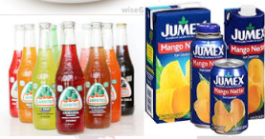
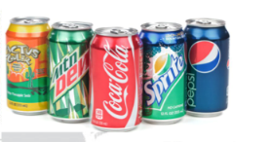
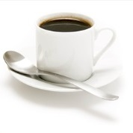
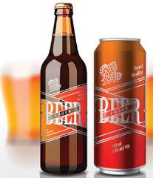
=
Notes:
Entrenador: Recuerda lo que hablamos de una buena circulación y sudoración para controlar el calor. Las bebidas azucaradas afectan su circulación y también aumentan su deseo de ir al baño. Es cierto, el agua sola no es suficiente para que su cuerpo se mantenga saludable en los campos. Cuando sudamos también estamos perdiendo electrólitos, como lo hemos hablado antes. Y usted podría obtener algunos de esos elementos en los refrescos, los jugos, o incluso la cerveza, pero también puede afectar la forma en que usted lidia con el calor.

Slide 27
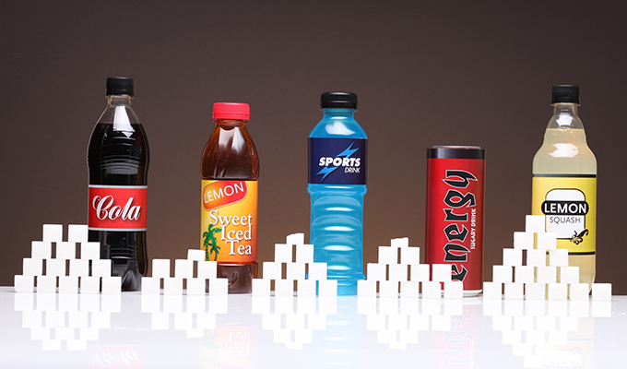
Notes:
Por lo general, las llamadas bebidas deportivas son un poco mejores que las sodas, pero todavía tienen mucha azúcar. Por ejemplo, una lata de coca-cola tiene 10 cucharadas de azúcar, Gatorade tiene 5, agua de coco tiene 4, y su limonada tendrá tanta azúcar como usted quiera, usted podría hacer su propio suero oral si añade un poco de a esa limonada.
Otras personas utilizan suero oral de marca (como el Pedialyte), que por cierto es una invención, al igual que Gatorade, es una invención de la Universidad de Florida. El Departamento Mexicano de Salud en los años 70s también dice ser el inventor de esta forma sencilla de reemplazar los electrolitos. Para su información, los jugadores de fútbol de la UF estaban recibiendo suero intravenoso y no Gatorade en la primera mitad cuando el juego al mediodía se juega en su estadio llamado el pantano por caliente y húmedo. ¿Recuerdas el equipo de Zacatepec? Es exactamente la misma estrategia.
Ahora, ¿porqué piensan que los jugadores reciben una rehidratación por la vena y no bebiendo?
El agua, como la comida tiene un proceso para que nuestro cuerpo lo absorba. Usted no come y va al baño luego, luego. El agua es igual. El cuerpo humano puede tardar entre 5-120 minutos en absorber toda el agua y llevarla al torrente sanguíneo. La gran diferencia en el tiempo de absorción se debe a diferentes factores. Por ejemplo, cuando tienes el estómago vacío, el agua se absorbe en tan sólo 5 minutos, pero con un estoma llego va a tomar por lo menos 45 minutos.
Por último, he visto mucha y más agua de coco en las tiendas, eso es bueno, pero mire las etiquetas y compruebe que no tienen azúcar adicional, la mayoría de ellas tienen, pero también hay algunas que no tienen azúcar adicional en la lata.

Slide 28
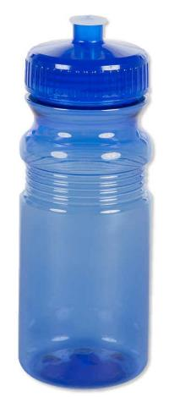
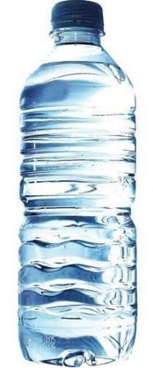
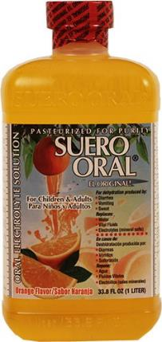
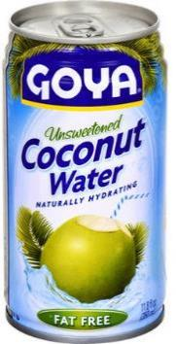
Notes:
Entrenador:

Slide 29
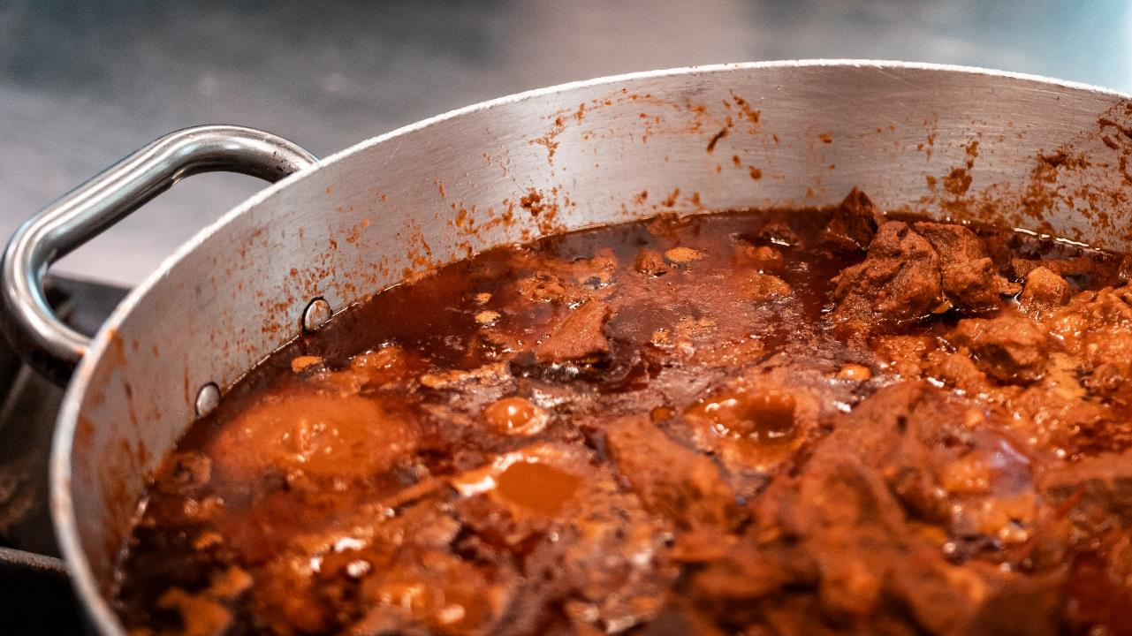
Notes:
Entrenador: La mayoría de las personas no saben que los alimentos pesados agregan directamente al calor del cuerpo. Las comidas pesadas contribuyen al sobrecalentamiento del cuerpo de dos maneras. Primero, digerir el alimento es trabajo para el cuerpo. Por lo tanto, el proceso digestivo crea "calor de esfuerzo," debido al trabajo que se está realizando. En segundo lugar, la digestión de alimentos pesados es un "trabajo pesado" - para lograr ese trabajo pesado, su cuerpo envía más sangre a su estómago, lo que significa que su sangre circula menos y ayuda menos a enfriar su cuerpo.
Entrenador: PREGUNTE
¿Puede darnos unos ejemplos de alimentos que son difíciles de digerir, y que deben evitarse por lo menos durante la jornada de trabajo y de unos ejemplos de alimentos fáciles de digerir?
ESPERE QUE LOS PARTICIPANTES RESPONDAN/ANIMELOS A QUE RESPONDAN
SI ES NECESARIO, HAGA MAS PREGUNTAS PARA CLARIFICAR
CUANDO SEA NECESARIO, DIGALE COSAS POSITIVAS A LOS PARTICIPANTES
Entrenador: HABLE SOBRE LOS ALIMENTOS QUE NO DEBEN CONSUMIRSE MIENTRAS TRABAJAN EN LOS CAMPOS
Comida frita, especialmente si esta empanizada, como la milanesas, o el pollo frito.
Tacos grasosos, como los de al pastor, o de tripas.
Comida chatarra y llena de azúcar como las donas y el pan dulce
Comida mantecosa como las fritangas, el mole, los tamales, las gorditas o las popusas prensadas.
Sus comidas más importantes deben ser su desayuno, porque es la parte más fresca del día y sus tareas le ayudarán a digerir esos alimentos. Talvez sea una buena idea que su comida del mediodía sea ligera y fresca. Trate de descansar un rato después de comer. Una vez que su día de trabajo ha terminado, puede comer un poco más pesado.
Sabemos que muchos de ustedes no tienen tiempo para cocinar hasta que vuelven del trabajo, si es posible, trate de cocinar con menos aceite y menos azúcar.

Slide 30
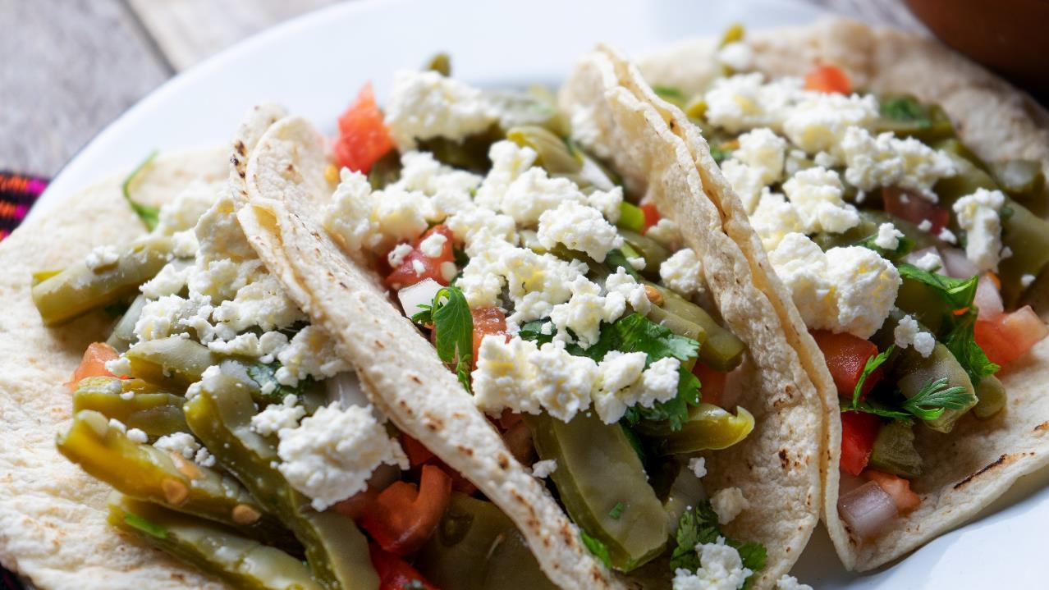
Notes:
Ejemplo de comida mas saludable

Slide 31
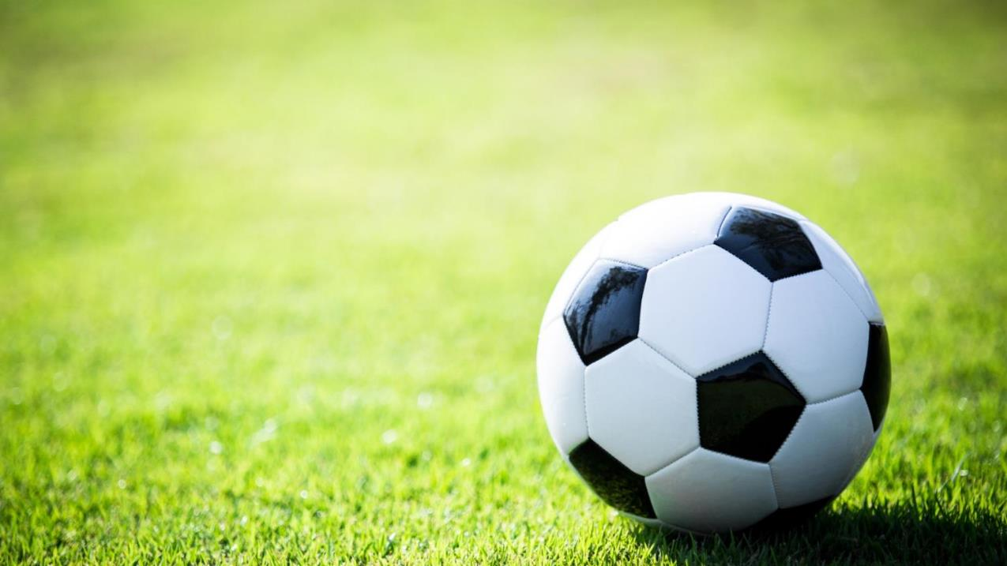
Aclimatándose al calor
Notes:
: Entrenador: No todo el mundo es afectado igualmente por el calor del medio ambiente y el calor de esfuerzo –
Entrenador: PREGUNTE
¿Alguien ha oído hablar de "tolerancia al calor" o "aclimatación"? ¿Qué significa eso?
ESPERE QUE LOS PARTICIPANTES RESPONDAN/ANIMELOS A QUE RESPONDAN
SI ES NECESARIO, HAGA MAS PREGUNTAS PARA CLARIFICAR
RECNOSCA LAS PARCIPACIONES POSITIVAS
Entrenador: Correcto: La idea básica es que se necesita tiempo para que la gente se "acostumbre" al calor o a la humedad, o se necesita tiempo para que la gente se acostumbre a la intensidad de trabajo que se hace en los campos.
¿Recuerda cuando les conté la historia del equipo de fútbol de Zacatepec? Los jugadores de ese equipo estaban acostumbrados a jugar bajo condiciones muy calientes. Su cuerpo estaba aclimatado al calor, mientras que los jugadores visitantes no lo estaban. Nuestro cuerpo, como el cuerpo de ese pingüino no puede estar utilizado aclimatado el calor del desierto. La aclimatación es el proceso por el cual usted se adapta físicamente a la temperatura de su ambiente.
Entrenador: La idea principal es que la gente necesita tiempo para acostumbrarse al calor y la humedad. Especialmente por el tipo de trabajo que hace. Por eso:
Las personas que no están acostumbradas a calentar, deben ser muy cuidadosas.
Sin tolerancia al calor = mayor riesgo de estrés por calor.
Los seres humanos se acostumbran al calor dentro de 4 a 14 días.
Pero también pueden perder su aclimatación tan rápido como en 2 días.
Preste atención especial a los trabajadores nuevos y los que regresan.
Los nuevos empleados deben tener mucho cuidado:
La gente que regresa al trabajo después de estar enferma
Cualquier persona ausente por más de 2 semanas
Las personas que acaban de venir de un clima más fres

Slide 32
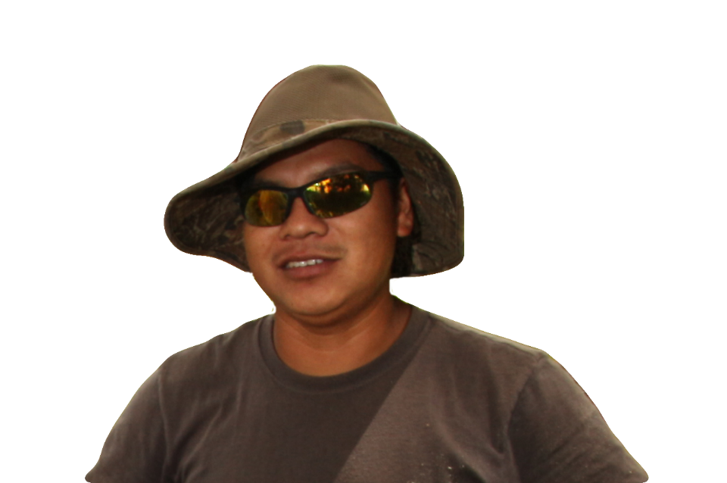
¿Cómo puede protegerse mientras está trabajando?
Notes:
Entrenador: PREGUNTE
¿Cómo puede protegerse mientras está trabajando?
ESPERE QUE LOS PARTICIPANTES RESPONDAN/ANIMELOS A QUE RESPONDAN
SI ES NECESARIO, HAGA MAS PREGUNTAS PARA CLARIFICAR
CUANDO SEA NECESARIO, DIGALE COSAS POSITIVAS A LOS PARTICIPANTES
Entrenador:
O Parar de trabajar y descansar en un lugar fresco
O Beber agua o bebida deportiva
O Estirar y masajear los músculos afectados
O Si no hay mejoría, busque ayuda médica inmediatamente

Slide 33
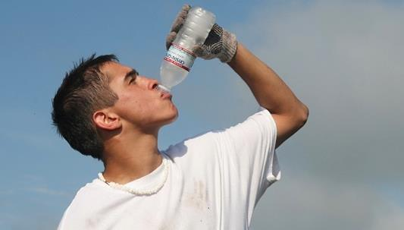
Notes:
Entrenador: La idea clave para prevenir las enfermedades relacionadas con el calor es beber agua. Realmente no hay tal cosa como beber demasiada agua - así que tome toda el agua que pueda.

Slide 34
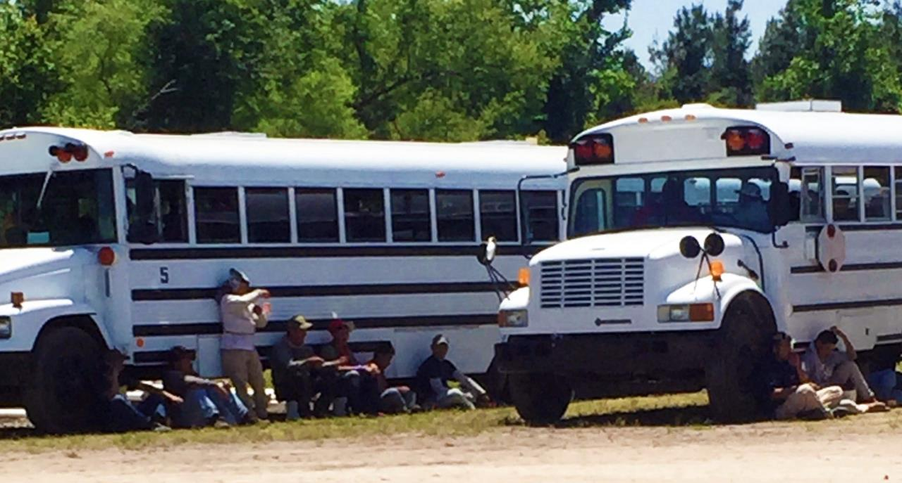
Parar de trabajar y descansar en un lugar fresco

Slide 35
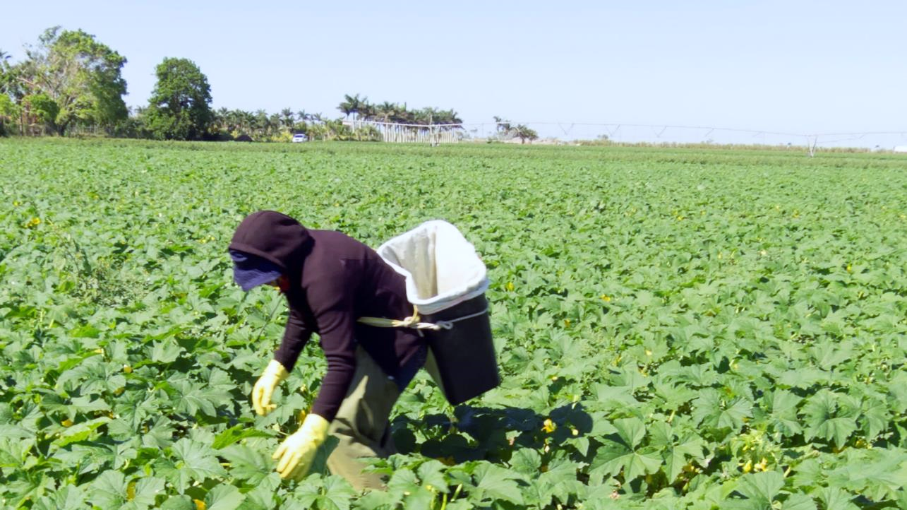
¿Está este trabajador en riesgo?
Notes:
SLIDE W/ANIMATION
Entrenador: Por último, los trabajadores agrícolas pueden prevenir las enfermedades causadas por el calor usando la ropa indicada para trabajar.
Entrenador: PREGUNTE
¿Qué piensan de este trabajador? ¿Su ropa hace que el estrés por calor sea más o menos probable?
ESPERE QUE LOS PARTICIPANTES RESPONDAN/ANIMELOS A QUE RESPONDAN
SI ES NECESARIO, HAGA MAS PREGUNTAS PARA CLARIFICAR
CUANDO SEA NECESARIO, DIGALE COSAS POSITIVAS A LOS PARTICIPANTES
NEXT CLICK FOR ANIMATION
Entrenador: Ropa que tiene colores oscuros, ropa pesada, así como equipo de protección como los overoles plásticos, evitan que el cuerpo se enfríe.

Slide 36
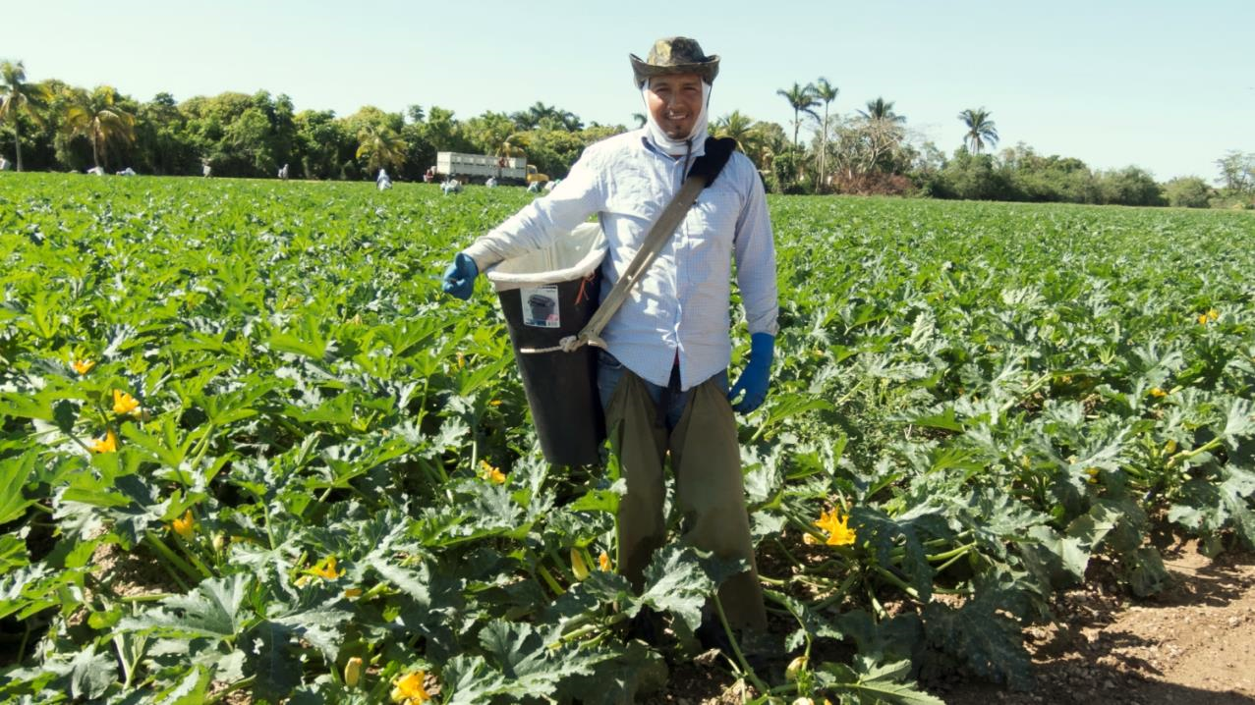
Vestidos contra el calor
Notes:
Entrenador: OSHA recomienda, que los trabajadores del campo usen ropa de color claro, ligero y un sombrero de ala ancha para prevenir el estrés por calor.
Antes de pasar a la última sección de esta lección, revisemos lo que hemos cubierto hasta ahora:
1. El estrés por calor y las enfermedades causadas por este se pueden prevenir
2. Beber agua regularmente – un vaso de agua cada hora - es lo más importante que puede hacer para prevenir el estrés por calor
3. Evite las bebidas con cafeína y alcohólicas durante el trabajo porque lo van a hacer perder agua y deshidratarse.
4. Alimentos altos en grasa y bebidas azucaradas durante el día de trabajo aumentan el calor corporal e impiden su capacidad para enfriar el cuerpo.
5. Y la ropa de color claro y de material que respiran ayuda a enfriar su cuerpo.
Entrenador: Lo único que nos falta es hablar de los signos y síntomas de las enfermedades relacionadas con el calor, y qué hacer cuando alguien se enferme.
Entrenador: PREGUNTE
Haber ya mencionamos algunas antes pero: ¿Cuáles son algunos de los signos y síntomas comunes del estrés por calor?
ESPERE QUE LOS PARTICIPANTES RESPONDAN/ANIMELOS A QUE RESPONDAN
SI ES NECESARIO, HAGA MAS PREGUNTAS PARA CLARIFICAR
CUANDO SEA NECESARIO, DIGALE COSAS POSITIVAS A LOS PARTICIPANTES
Entrenador: Perfecto, estos están bien. De hecho, estos signos y síntomas pueden agruparse en tres categorías dependiendo del estado de la enfermedad. Aquí lo más importante es que usted note estos signos que su cuerpo le manda.

Slide 37
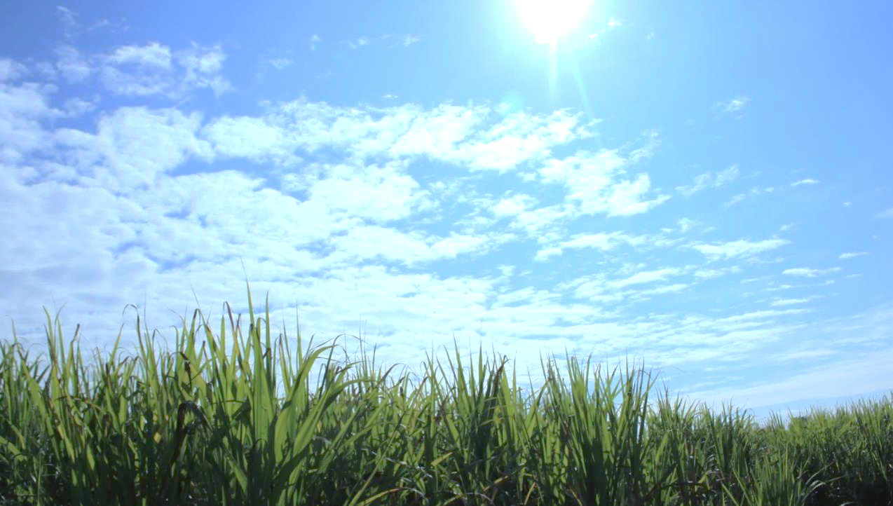
Síntomas de enfermedades causadas por el calor
Golpe
Estrez
Calambres
Notes:
Entrenador: A la primera enfermedad relacionada con el calor se le llama calambre por calor; esta es la forma más suave de las enfermedades por calor; y también el momento perfecto para evitar enfermarse de verdad. Recuerde, le dijimos antes que esta enfermedad pueda prevenirse, si reconoce los síntomas y actúa en consecuencia.
Ahora, recuerde también, que, aunque a este tipo de síntomas de la enfermedad se le conoce como una cascada de síntomas, éstos no ocurren en el mismo orden. Lo que sabemos con certeza es que tener mucha sed suele ser la primera alarma que nuestro cuerpo manda para decirnos que estamos con poca agua. Además de los propios calabrés que generalmente se presentan en las extremidades: los brazos, las piernas, pero también en el abdomen, otros síntomas incluyen:
• Dolor de cabeza
Mareos, y
• Confusión
Todo lo que describimos se debe a que su cuerpo está tratando de compensar el calor concentrando la sangre en el centro de su cuerpo.
Ahora, también tienen que recordar que estos síntomas son similares a la contaminación por pesticidas. Si usted vio señales de tóxicos en el campo, como olores, polvos, aplicación cercana, es probable que los síntomas sean de la exposición a pesticidas. Un síntoma único de la exposición a los pesticidas es que las pupilas se pongan pequeñas. También puede saber si no recuerda haber bebido mucha agua en las últimas dos horas.

Slide 38
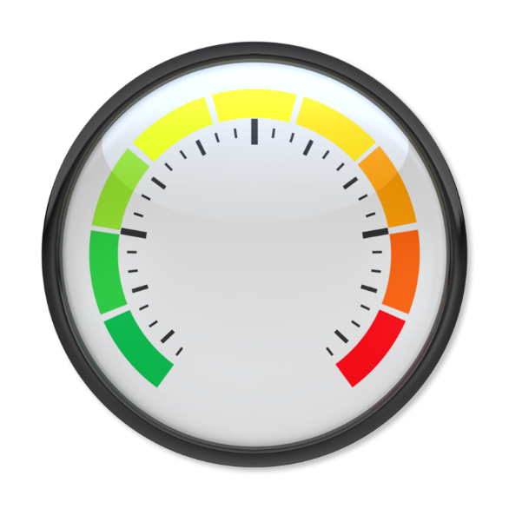
Calambres

Slide 39
Calambres en piernas, brazos, y abdomen

Slide 40
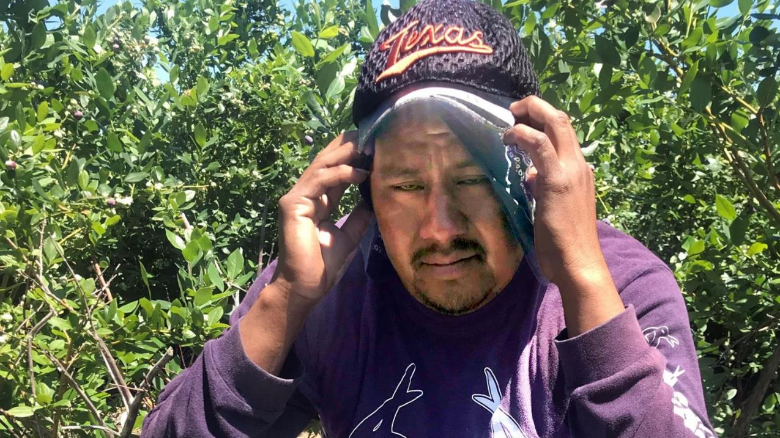
Dolor de cabeza

Slide 41
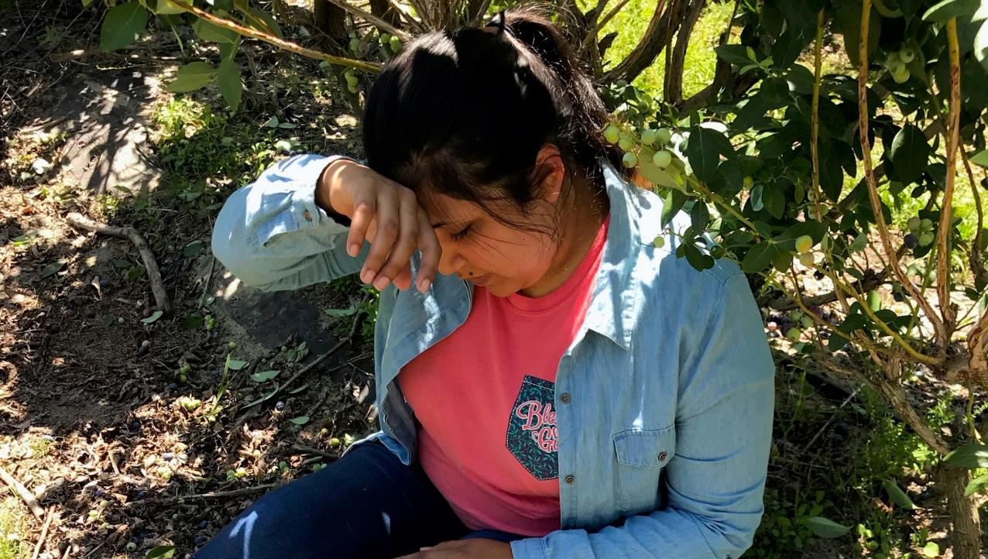
Mareos o
Confusión

Slide 42
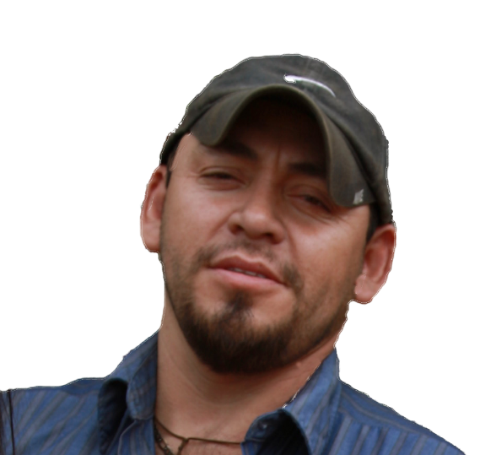
¿Qué se puede hacer cuando alguien tiene signos de calambres por calor?
Notes:
Entrenador: PREGUNTE
¿Qué se puede hacer cuando alguien tiene signos de calambres por calor?
ESPERE QUE LOS PARTICIPANTES RESPONDAN/ANIMELOS A QUE RESPONDAN
SI ES NECESARIO, HAGA MAS PREGUNTAS PARA CLARIFICAR
CUANDO SEA NECESARIO, DIGALE COSAS POSITIVAS A LOS PARTICIPANTES
Entrenador:
O Parar de trabajar y descansar en un lugar fresco
O Beber agua o bebida deportiva
O Estirar y masajear los músculos afectados
O Si no hay mejoría, busque ayuda médica inmediatamente

Slide 43
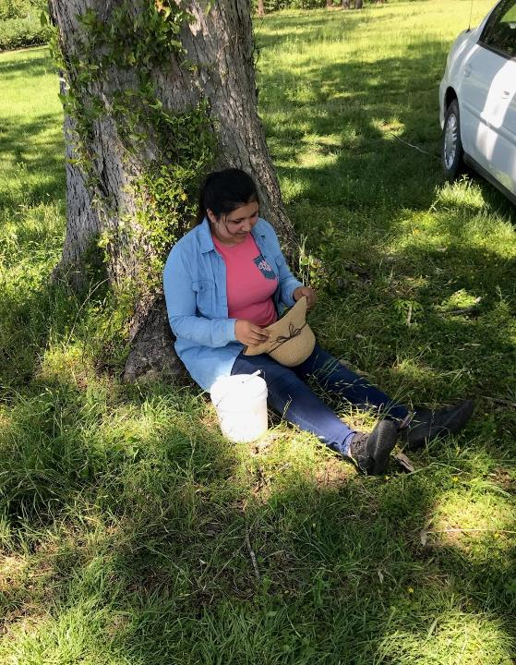
Descansar en un lugar fresco

Slide 44
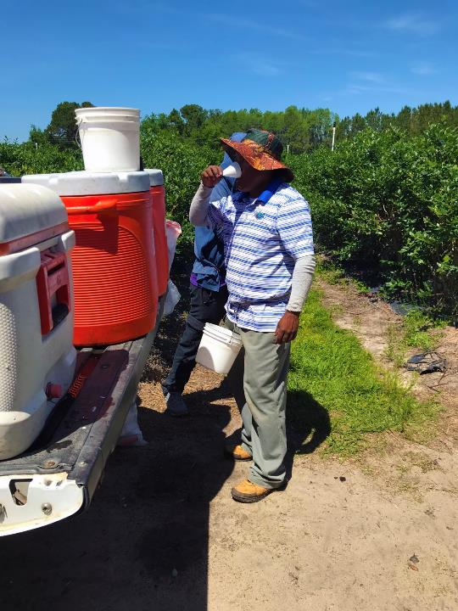
Beber agua o bebida deportiva

Slide 45
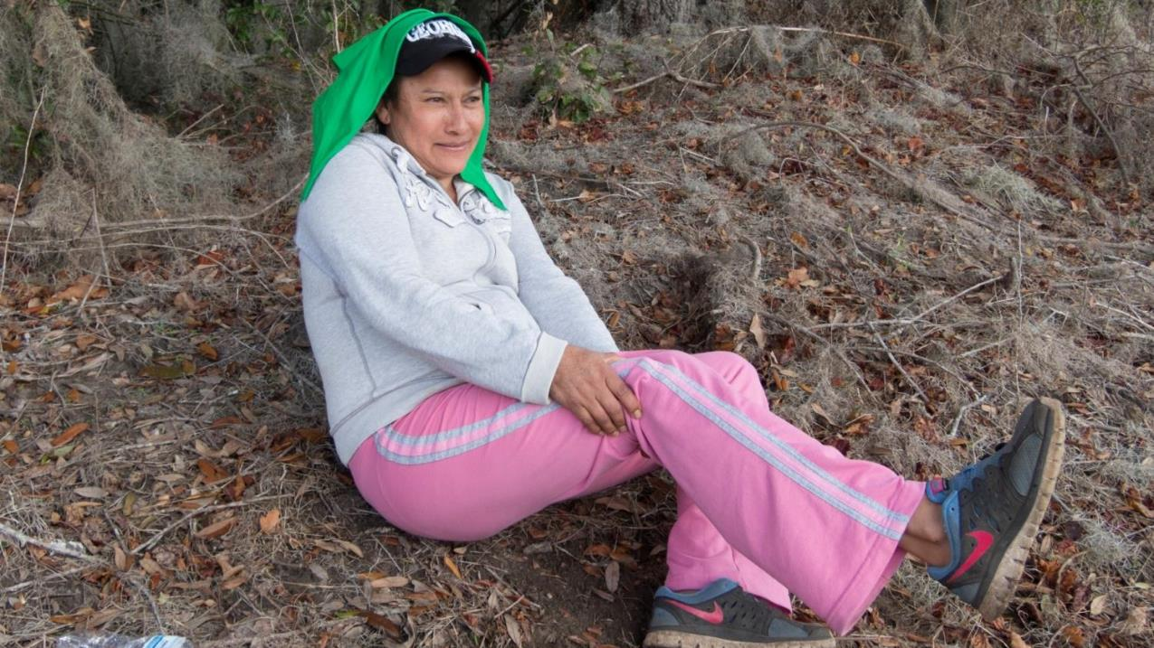
Estirar y masajear los músculos afectados

Slide 46
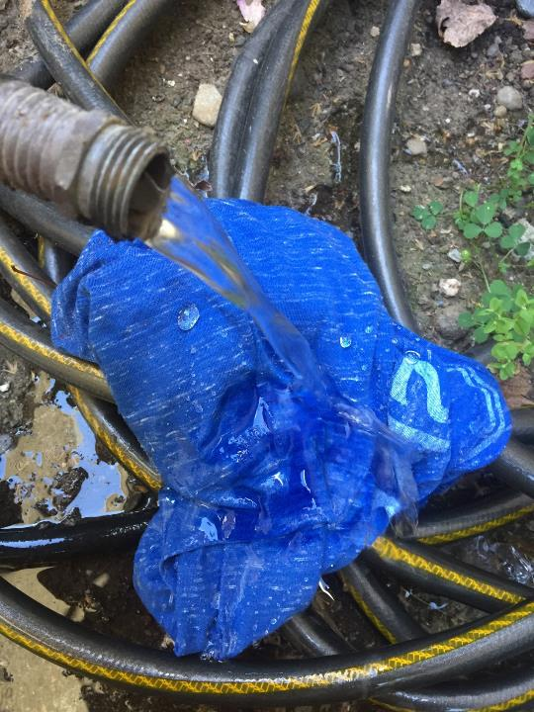
Pon tu ropa mojada y úsala para refrescarse
Notes:
Entrenador:

Slide 47
Estrés

Slide 48
Estrés por Calor
Dolor de cabeza
Mareo
Confusión
Latidos rápidos del corazón
Náuseas y vómitos
Sudoración profusa
Notes:
Entrenador: La segunda etapa de una enfermedad causada por el calor es el agotamiento por calor, o estrés por calor. Nuestro cuerpo ha mandado señales más urgentes de sobrecalentamiento. La luz roja está encendida en el coche que vimos al principio. Los síntomas incluyen, además de.
◦ Dolor de cabeza
◦ Mareo
◦ Confusión
◦ Latidos rápidos del corazón
◦ Náuseas y vómitos
◦ Sudoración profusa
Nuestro cuero ha sobrepasado su temperatura normal de 37 grados centígrados, y podría llegar hasta 40 grados.
Como con la primera etapa, los síntomas no tienen orden y pueden presentarse durante el trabajo o al terminar de trabajar.

Slide 49
Lo que puede hacer
Descansar
Beber agua
Estirar y masajear
+
Notes:
Entrenador:

Slide 50
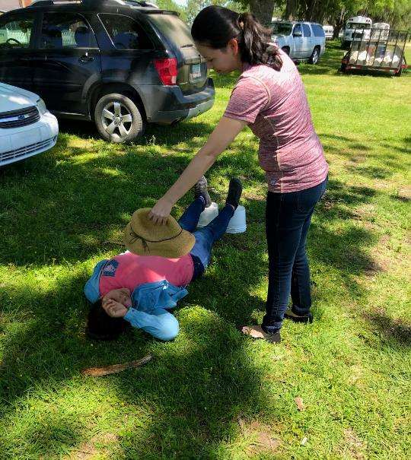
Notes:
Entrenador: Si usted sospecha que la persona está sufriendo de agotamiento por calor haga lo siguiente:
• Inmediatamente, mueva a la persona a un lugar fresco, incluso en habitaciones con aire acondicionado. Es verdad, los cambios extremos y repentinos en temperatura, de caliente a frío pueden ser adversos para el cuerpo. Sin embargo, es mejor tener la piel y los ojos secos, un pequeño dolor muscular, que entrar en niveles de temperatura en los que puede perder su vida o su cerebro.
• Pídales que descansen acostados, con los pies levantados, y que aflojen su ropa, especialmente alrededor del cuello, el pecho y la cintura.
• Rocie a la persona con agua o coloque paños húmedos y fríos en la mayor cantidad de cuerpo posible. Especialmente en las axilas y zonas de la ingle.
• Hágalo que beba agua si está alerta y es capaz de beber

Slide 51
Si no hay mejoría, busque ayuda médica inmediatamente

Slide 52
Golpe de calor

Slide 53
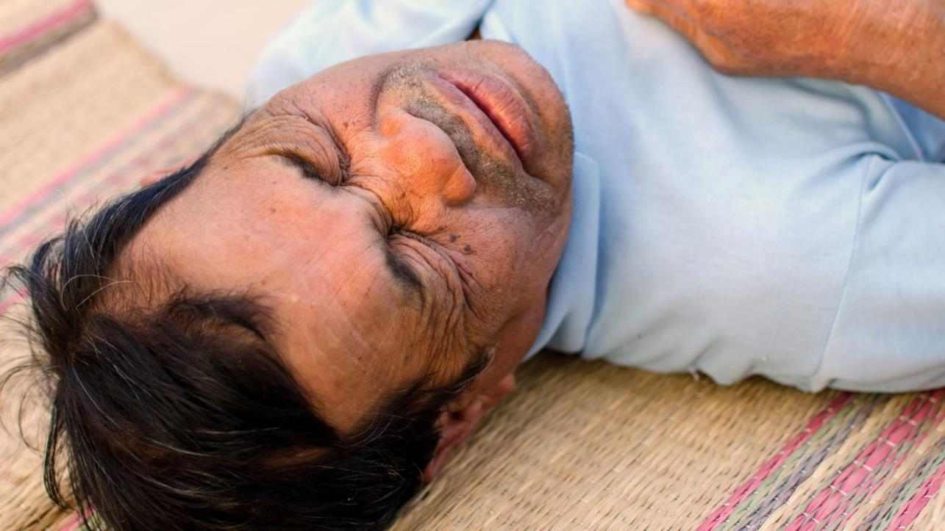
Golpe de Calor
Notes:
Entrenador: Finalmente llegamos al nivel más peligroso de esta enfermedad: el golpe de calor. Recuerdan el primer video que vimos. No todas las personas que sufren de golpe de calor mueren, muchos pueden sobrevivir, pasar algún tiempo en el hospital, pero ahora son más susceptibles a enfermedades causada por el calor. Algunos sufren daños cerebrales, porque la falta de circulación sanguínea en el cerebro mata el cerebro. En 2017, una persona en La Belle, Florida, tuvo un golpe de calor tan grave que ahora no puede hablar, caminar o saber cuándo tiene que ir al baño. Este campesino es padre de cuatro hijos.
En estos casos no espere- ¡LLAME AL 911!

Slide 54
Todos los anteriores mas…
Convulsiones
Desmayo
Piel roja, caliente, y sin sudor
Coma
Muerte
Notes:
Nuestro cuerpo tiene un límite, y cuando sufrimos un golpe de calor nuestro sistema de enfriamiento ha sido derrotado por el calor. Nuestro cuerpo por sí mismo no se va a enfriar. Nuestra temperatura ha sobrepasado los 40 grados centígrados y además de todos los síntomas anteriores podríamos sufrir:
◦ Convulsiones
◦ Desmayo
◦ Piel roja, caliente y seca.
Entrar en coma o, incluso, morir

Slide 55
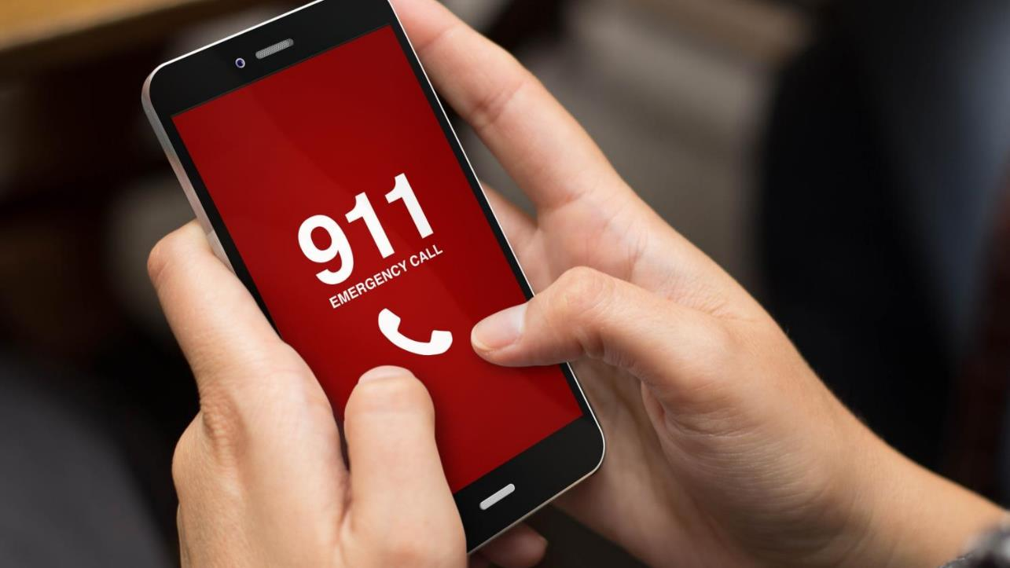

Slide 56
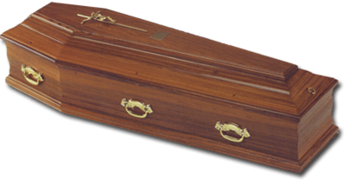
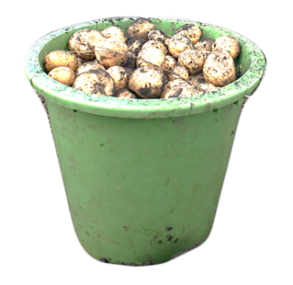
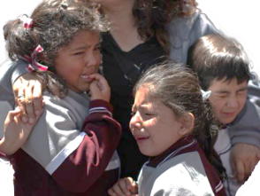
El Costo de la Vida
$3,800
Notes:
Entrenador: Pero seamos honestos. Sabemos que muchos trabajadores no beben agua por que no quieren o pueden parar de trabajar. Ignoran los descansos para ir a tomar agua, para ir al baño, y hasta para comer. Ya habíamos hablado del pago por contrato, por lo que ustedes pueden levantar por día. Tienen la presión de la compañía, pero también de la familia. Hay sin embargo otras razones que nosotros mismos ponemos para no cuidarnos.
Entrenador: PREGUNTE
¿Por qué los trabajadores no quieren beber agua durante el día o tomar descansos?
ESPERE QUE LOS PARTICIPANTES RESPONDAN/ANIMELOS A QUE RESPONDAN
SI ES NECESARIO, HAGA MAS PREGUNTAS PARA CLARIFICAR
CUANDO SEA NECESARIO, DIGALE COSAS POSITIVAS A LOS PARTICIPANTES
Entrenador: Algunas de estas creencias culturales o personales pueden llevar a la persona a tomar riesgos, aumentando la posibilidad de enfermedades relacionadas con el calor.
Las siguientes son creencias que los trabajadores podrían tener.
• "Soy canijo, no necesito un descanso de agua"
• "No tengo sed ~ No necesito una bebida"
• "Voy a dejar de ganar dinero si tomo un descanso de agua"
• "Voy a quedar mal con mi equipo de trabajo"
• ¿Yo no he oído a alguien hablar de eso?
• "Soy nuevo aquí ~ necesito demostrar que puedo”
• "El capataz se va a enojar"
• El capataz pronto nos va a dar un descanso"
• "Voy a perder peso por sudar“
Entrenador: Es importante que la gente no se deje llevar por estas creencias. Si su cuerpo le está pidiendo agua, no se la niegue. Nosotros y su familia se lo vamos a agradecer: beba agua y este sano. El agua es barata y es la mejor forma de prevenir las enfermedades por calor.
¿O qué? ¿Usted realmente cree que los centavos adicionales de una cubeta van a pagar por el cajón? ¿Conoce los dichos?:
Lento que voy de prisa, o
Más vale paso que dure y no trote que canse
Entrenador: Es verdad tenemos que proveer por nuestras familias, pero queremos hacerlo a largo plazo, no a costa de nuestra propia salud.

Slide 57
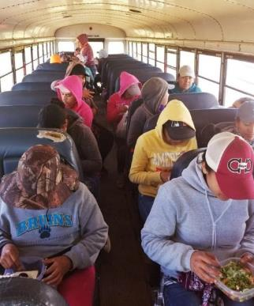
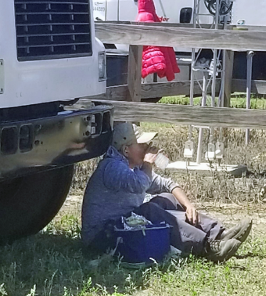
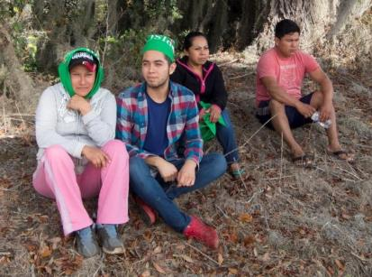
Notes:
Entrenador: RESUMEN
Cualquier persona puede ser afectada por enfermedades causada por el calor; sin embargo
2. Son los trabajadores agrícolas los que se encuentra en mayor riesgo de sufrir enfermedades causadas por el calor. Al punto de ser la ocupación con mayor número de muertes por calor.
3. El riesgo de sufrir una enfermedad causada por el calor es porque los trabajadores agrícolas sudan mucho y se deshidratan. La falta de agua causa las enfermedades causadas por el calor.
4. Nuestro cuerpo es en su mayoría agua, y cuando perdemos agua, o nos comienza a deshidratar, afecta todos los sistemas de nuestro cuerpo.
5. Debido a que las enfermedades causadas por el calor son enfermedades progresivas, los síntomas se pueden identificar fácilmente y por lo tanto se pueden prevenir.
6. Los trabajadores que acaban de llegar a la región, los nuevos trabajadores y los trabajadores con ciertas condiciones de salud corren mayor riesgo de sufrir enfermedades causadas por el calor.
7. Beber agua regularmente – un vaso de agua cada hora - es lo más importante que puede hacer para prevenir el estrés por calor.
8. Evite las bebidas con cafeína y alcohólicas durante el trabajo porque lo van a hacer perder agua y deshidratarse.
9. Alimentos altos en grasa y bebidas azucaradas durante el día de trabajo aumentan el calor corporal e impiden su capacidad para enfriar el cuerpo.
10. Y la ropa de color claro y de material que respiran ayuda a enfriar su cuerpo.

Slide 58
This curriculum would not have been possible without the helpful contributions of (in alphabetical order): Fiorella Chavez Carlos, Fernanda Correa, Jeannie Economos, & Guojuan Shang.
Suggested Citation: Tovar Aguilar, A., Marin, A.J., Hopewell, J., Trejo, M., Garcia Rendon, M., Ordaz Gudino, C. & Grzywacz, J.G. (2018). Enfermedades Relacionadas al Calor[Kit]. Tallahassee, FL: Florida State University.
This curriculum was made possible by a grant from the National Institute for Occupational Safety and Health (U54-OH011230). The Curriculum follows the requirements of the revised Worker Protection Standards of the United States Environmental Protection Agency, but the content, images, and facilitators’ guide are the authors’.

